Slide 1

Сложные типы данных
Перечисления
Структуры
Дата/время

Slide 2
Перечисления
enum AlbumType
{
EP, // 0
Compilation, // 1
Single, // 2
Double // 3
}
enum AlbumType : byte
{
Ep = 1, // 1
Compilation = 2, // 2
Single = 4, // 4
Double = 8 // 8
}
Notes:
Кроме примитивных типов данных в языке программирования C# есть такой тип как enum или перечисление. Перечисления представляют набор логически связанных констант.

Slide 3
Перечисления
// присвоение значения переменной перечисляемого типа
AlbumType aType = AlbumType.Compilation;
Console.WriteLine( aType );
// преобразование: перечисляемый тип <-> порядковый тип
aType = (AlbumType)3;
Console.WriteLine( (byte)aType );

Slide 4
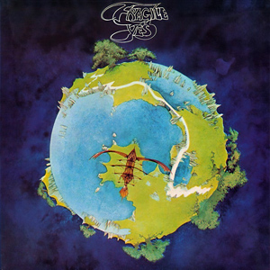
Структуры
struct Album
{
public string name;
public string artist;
public short year;
public byte totalMin;
public byte totalSec;
}
Album alb1;
alb1.artist = "Yes";
alb1.name = "Fragile";
alb1.year = 1972;
alb1.totalMin = 39;
alb1.totalSec = 8;

Slide 5
Структуры
struct Album
{
public string name;
public string artist;
public short year;
public byte totalMin;
public byte totalSec;
public AlbumType type; // еще тип альбома - перечисляемый
public string totalTime() // можно и функции добавлять
{
return string.Format( "{0:00}:{1:00}", totalMin, totalSec );
}
}

Slide 6
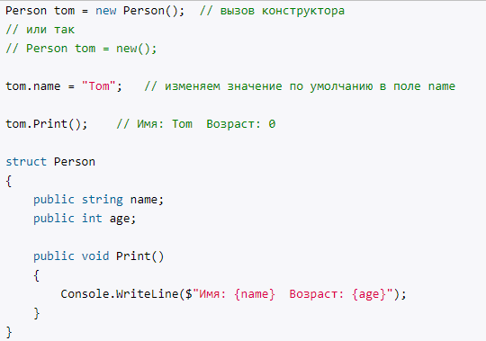
Инициализация объекта структуры с помощью конструктора
new название_структуры();
Notes:
В данном случае создается объект tom. Для его создания вызывается конструктор по умолчанию, который устанавливает значения по умолчанию для его полей. Для числовых данных это значение 0, поэтому поле age будет иметь значение 0. Для строк это значение null, которое указывает на отсутствие значения. Но далее, если поля доступны (а в данном случае поскольку они имеют модификатор public они доступны), мы можем изменить их значения. Так, здесь полю name присваивается строка "Tom". Соответственно при выполнении метода Print() мы получим следующий консольный вывод:
Имя: Tom Возраст: 0

Slide 7
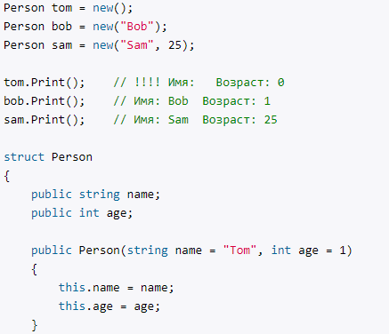
Конструкторы структуры

Slide 8
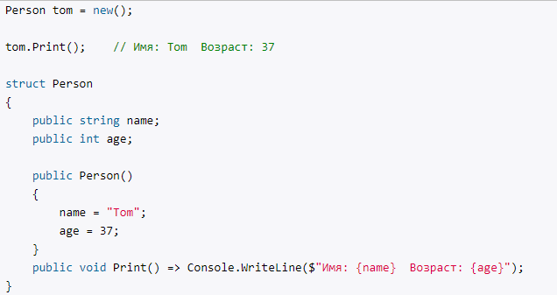
Notes:
начиная с версии C# 10 мы можем определить свой конструктор без параметров.
до версии C# 11 при определении конструктора структуру в нем необходимо было инициализировать все поля структуры, начиная с версии C# 11 это делать необязательно.

Slide 9
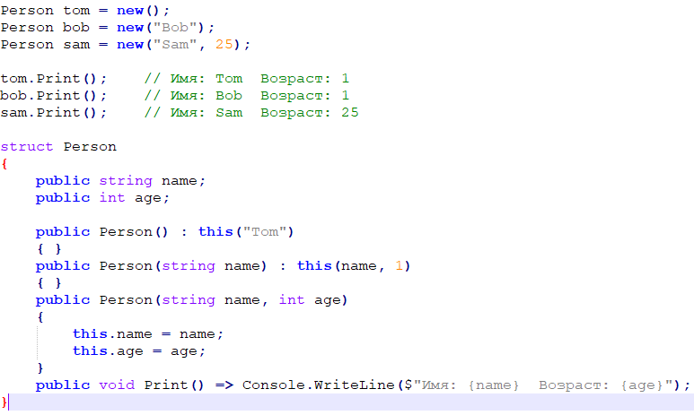

Конструкторы структуры
Notes:
В случае если нам необходимо вызывать конструкторы с различным количеством параметров, то мы можем вызывать их по цепочке.
Конструкторы по прежнему должны инициализировать значения всех полей, однако поскольку при вызове любого конструктора цепочка все равно закончится на последнем конструкторе, который выполняет инициализацию, то инициализацию полей в других конструкторах можно не делать. Консольный вывод программы:

Slide 10

Копирование структуры с помощью with
Notes:
Если нам необходимо скопировать в один объект структуры значения из другого с небольшими изменениями, то мы можем использовать оператор with
В данном случае объект bob получает все значения объекта tom, а затем после оператора with в фигурных скобках указывается поля со значениями, которые мы хотим изменить.

Slide 11
Массив структур
Album[] albums = new Album [10];
Album alb;
alb.artist = "Yes";
alb.name = "Fragile";
alb.year = 1972;
alb.totalMin = 39;
alb.totalSec = 8;
alb.type = AlbumType.Single;
albums[0] = alb;
alb.artist = “Genesis";
alb.name = “Duke";
alb.year = 1980;
alb.totalMin = 45;
alb.totalSec = 19;
alb.type = AlbumType.Single;
albums[1] = alb;
// ...

Slide 12
Дата/время
DateTime
работа с годами, месяцами, днями, днями недели,
часами, минутами, секундами, миллисекундами
DateTimeOffset
добавлена возможность учета часовых поясов
TimeSpan
тип данных, отвечающий за промежутки времени
Notes:
Для работы с датами и временем в .NET предназначена структура DateTime. Она представляет дату и время от 00:00:00 1 января 0001 года до 23:59:59 31 декабря 9999 года.

Slide 13
Дата/время
Console.Clear();
DateTime dt1 = DateTime.Now;
Console.WriteLine( "{0:00} : {1:00} : {2:00}", dt1.Hour, dt1.Minute, dt1.Second );
Console.ReadLine();
DateTime dt2 = DateTime.Now;
Console.WriteLine("{0:00} : {1:00} : {2:00}", dt2.Hour, dt2.Minute, dt2.Second);
TimeSpan ts = dt2.Subtract(dt1);
Console.WriteLine("{0:00} : {1:00} : {2:00}", ts.Hours, ts.Minutes, ts.Seconds );
Notes:
Метод Substract не имеет возможностей для отдельного вычитания дней, часов и так далее. Но это и не надо, так как мы можем передавать в метод AddDays() и другие методы добавления отрицательные значения:

Slide 14
Операции с DateTime
Add(TimeSpan value): добавляет к дате значение TimeSpan
AddDays(double value): добавляет к текущей дате несколько дней
AddHours(double value): добавляет к текущей дате несколько часов
AddMinutes(double value): добавляет к текущей дате несколько минут
AddMonths(int value): добавляет к текущей дате несколько месяцев
AddYears(int value): добавляет к текущей дате несколько лет

Slide 15
Методы форматирования дат
DateTime date1 = new DateTime(2022, 7, 20, 18, 30, 25);
Console.WriteLine(date1.ToLocalTime()); // 20.07.2022 21:30:25
Console.WriteLine(date1.ToUniversalTime()); // 20.07.2022 18:30:25
Console.WriteLine(date1.ToLongDateString()); // 20 июля 2022 г.
Console.WriteLine(date1.ToShortDateString()); // 20.07.2022
Console.WriteLine(date1.ToLongTimeString()); // 18:30:25
Console.WriteLine(date1.ToShortTimeString()); // 18:30

Slide 16
Форматирование вывода дат и времени
Описатель | Описание
D | Полный формат даты. Например, 17 июля 2022 г.
d | Краткий формат даты. Например, 17.07.2022
F | Полный формат даты и времени. Например, 17 июля 2022 г. 17:04:43
f | Полный формат даты и краткий формат времени. Например, 17 июля 2022 г. 17:04
G | Краткий формат даты и полный формат времени. Например, 17.07.2022 17:04:43
g | Краткий формат даты и времени. Например, 17.07.2022 17:04
M, m | Формат дней месяца. Например, 17 июля
O, o | Формат обратного преобразования даты и времени. Вывод даты и времени в соответствии со стандартом ISO 8601 в формате "yyyy'-'MM'-'dd'T'HH':'mm':'ss'.'fffffffzzz". Например, 2022-07-17T17:04:43.4092892+03:00
R, r | Время по Гринвичу. Например, Fri, 17 Jul 2022 17:04:43 GMT
s | Сортируемый формат даты и времени. Например, 2022-07-17T17:04:43
T | Полный формат времени. Например, 17:04:43
t | Краткий формат времени. Например, 17:04
U | Полный универсальный полный формат даты и времени. Например, 17 июля 2022 г. 17:04:43
u | Краткий универсальный полный формат даты и времени. Например, 2022-07-17 17:04:43Z
Y, y | Формат года. Например, Июль 2022

Slide 17
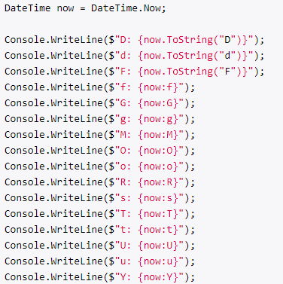
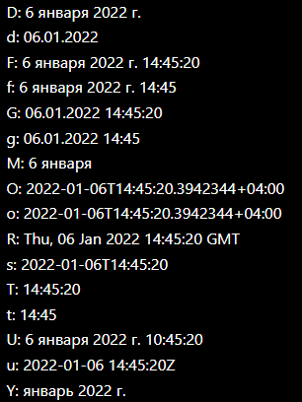
Пример

Slide 18
Настройка формата времени и даты
Описатель | Описание
d | Представляет день месяца от 1 до 31. Одноразрядные числа используются без нуля в начале
dd | Представляет день месяца от 1 до 31. К одноразрядным числам в начале добавляется ноль
ddd | Сокращенное название дня недели
dddd | Полное название дня недели
f / fffffff | Представляет миллисекунды. Количество символов f указывает на число разрядов в миллисекундах
g | Представляет период или эру (например, "н. э.")
h | Часы в виде от 1 до 12. Часы с одной цифрой не дополняются нулем
hh | Часы в виде от 01 до 12. Часы с одной цифрой дополняются нулем
H | Часы в виде от 0 до 23. Часы с одной цифрой не дополняются нулем
HH | Часы в виде от 0 до 23. Часы с одной цифрой дополняются нулем
K | Часовой пояс
m | Минуты от 0 до 59. Минуты с одной цифрой не дополняются начальным нулем
mm | Минуты от 0 до 59. Минуты с одной цифрой дополняются начальным нулем
M | Месяц в виде от 1 до 12
MM | Месяц в виде от 1 до 12. Месяц с одной цифрой дополняется начальным нулем
MMM | Сокращенное название месяца
MMMM | Полное название месяца
s | Секунды в виде числа от 0 до 59. Секунды с одной цифрой не дополняются начальным нулем
ss | Секунды в виде числа от 0 до 59. Секунды с одной цифрой дополняются начальным нулем
t | Первые символы в обозначениях AM и PM
tt | AM или PM
y | Представляет год как число из одной или двух цифр. Если год имеет более двух цифр, то в результате отображаются только две младшие цифры
yy | Представляет год как число из одной или двух цифр. Если год имеет более двух цифр, то в результате отображаются только две младшие цифры. Если год имеет одну цифру, то он дополняется начальным нулем
yyy | Год из трех цифр
yyyy | Год из четырех цифр
yyyyy | Год из пяти цифр. Если в году меньше пяти цифр, то он дополняется начальными нулями
z | Представляет смещение в часах относительно времени UTC
zz | Представляет смещение в часах относительно времени UTC. Если смещение представляет одну цифру, то она дополняется начальным нулем.

Slide 19
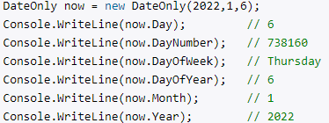
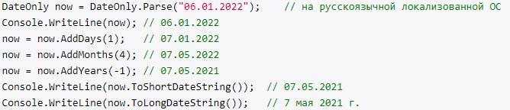
DateOnly
DateOnly()
DateOnly(int year, int month, int day)
DateOnly(int year, int month, int day, System.Globalization.Calendar calendar)
Notes:
Для упрощения работы с датами и временем в .NET 6 были добавлены две дополнительные структуры - DateOnly и TimeOnly
Структура DateOnly представляет дату. Для создания структуры можно использовать ряд ее конструкторов.
При использовании конструктора без параметров структура инициализируется датой 01.01.0001:

Slide 20

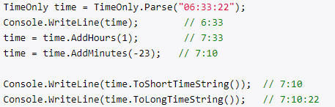
TimeOnly
TimeOnly()
TimeOnly(long ticks)
TimeOnly(int hour, int minute)
TimeOnly(int hour, int minute, int second)
TimeOnly(int hour, int minute, int second, int millisecond)
Notes:
Структура TimeOnly представляет время в диапазоне от 00:00:00 до 23:59:59.9999999. Для создания структуры можно использовать ряд ее конструкторов.
При использовании конструктора без параметров структура инициализируется временем 0.00:

